Slide 1
Dante e la Matematica
Infinito e probabilità

Slide 2
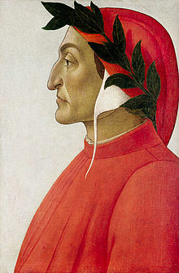
Dante e la cultura medievale
Poco si sa circa gli studi di Dante. La cultura dantesca, formatasi in un contesto educativo totalmente diverso da quello attuale, è ricostruibile, in assenza di dati documentari affidabili, innanzitutto a partire dalle opere. Si ottiene così l'immagine di un attento studioso di teologia, filosofia, fisica, astronomia, grammatica e retorica: in breve, di tutte le discipline del trivium e del quadrivium previste dalle Scuole e dalle Università medievali.
La cultura letteraria di Dante è basata principalmente sugli autori latini: in particolare Virgilio, che ebbe un'influenza determinante sulle opere dantesche. Dante, tuttavia, conobbe certamente un buon numero di poeti volgari, sia italiani che provenzali. Nelle sue opere è evidente il legame con la poesia toscana di Guittone d'Arezzo e di Bonagiunta Orbicciani di Guido Guinizzelli e della Scuola poetica siciliana - una corrente letteraria attiva alla corte di Federico II, corrente che si esprimeva in volgare e che proprio allora stava cominciando ad essere conosciuta in Toscana, avendo in Giacomo da Lentini il suo maggior esponente. La conoscenza del provenzale da parte di Dante è ricostruibile sia dalle citazioni contenute nel De vulgari eloquentia sia dai versi provenzali inseriti nel Purgatorio (Canto XXVI, 140-147).
Dante apprese la tradizione dei menestrelli e dei poeti provenzali dal suo maestro
Brunetto Latini e la stessa cultura latina, professando, come già detto, una
devozione particolare per Virgilio.
Dante sembra essere molto attento alla cultura, anche scientifica del suo tempo.
Da bambino seguì alcune lezioni di Pietro Ispano grazie al quale apprese
l’efficacia del metodo euristico nelle scienze. La cultura di Dante comprendeva
inoltre la cosmologia, l’astronomia, la matematica, la fisica.

Slide 3

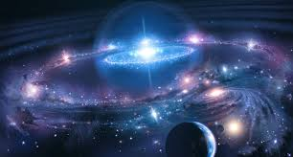
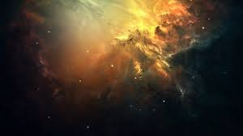
L’infinito
L’infinito è una conquista del pensiero: è la testimonianza che l’intelletto, pur partendo dall’esperienza sensibile, può superarne limiti e confini.
L’esperienza umana è per sua natura finita e limitata: possiamo toccare solo oggetti che ci sono vicini, a portata di mano; possiamo ascoltare solamente suoni emessi da sorgenti non troppo distanti; impieghiamo un tempo finito (magari molto piccolo, ma finito) per effettuare qualsiasi tipo di percezione o ragionamento, lo spazio visivo è definito dalle leggi della prospettiva, nelle quali punti e rette di fuga ci ricordano che la visione è limitata, confinata all’interno di una linea di orizzonte che non può essere superata.
D’altra parte è forse proprio questo mondo, questa esperienza limitata che suggerisce l’esistenza di qualcosa che sta oltre, di un altro mondo che non è finito né limitato. È proprio la presenza di un limite, di un confine che pone la domanda e richiede la ricerca di che cosa c’è dopo, di che cosa si trova oltre.
L’uomo, nella sua storia, ha incontrato molto presto l’idea dell’infinito e non l’ha più abbandonata, venendone a volte attratto, a volte respinto, facendone, talvolta, oggetto di desiderio, altre volte di studio e sistematica ricerca.

Slide 4
L’infinito di Dante
Dante Alighieri nella sua opera maggiore, la Divina Commedia, fa comparire il termine ‘infinito’, anche se una sola volta nel Purgatorio e due volte nel Paradiso, come attributo di Dio e per marcare nettamente la distanza tra Dio e l’essere umano.
Nel canto XV del Purgatorio al verso 67 si legge “Quello infinito e ineffabil bene…”: il riferimento di Dante è a Dio, bene infinito e indicibile che è nei cieli e si concede alle anime che ardono d’amore così come un raggio di sole verso un corpo che è capace di rifletterlo.
Nel canto XIX del Paradiso Dante scrive “non poté suo valor sì fare impresso/ in tutto l’universo, che ’l suo vero/ non rimanesse in infinito eccesso” (v 43 – 45): sta dicendo che Dio non poté imprimere la sua infinita perfezione (suo valor) in tutto l’universo in modo tale che la sua mente non restasse infinitamente superiore (in infinito eccesso) rispetto alle cose create.
Infine nell’ultimo canto del Paradiso troviamo:
“E mi ricorda ch’io fui più ardito / per questo a sostener, tanto ch’i’ giunsi / l’aspetto mio col
valore infinito” (v 79 – 81). Qui Dante dice di ricordarsi che proprio per il timore di smarrirsi se
avesse distolto lo sguardo dalla luce divina si fece ardito e sopportò la luce divina fino a riuscire a
congiungere il suo sguardo con Dio (valor infinito).
In Dante si avverte spesso quell’abisso che nel pensiero medievale divide la ragione e l’uomo da Dio. Con ciò non si deve credere che Dante disprezzi la ragione, tutt’altro. La teologia dantesca, come quella di San Tommaso, è opera di fede e di ragione ed è necessaria per indicare la via per arrivare a Dio, ma da un certo punto in poi non è più sufficiente. Ecco perché Beatrice, simbolo della teologia illuminata dalla fede, accompagna Dante solo nei primi nove cieli. Per procedere oltre c’è bisogno di San Bernardo di Chiaravalle (1091 – 1153), che fu un riformatore dell’ordine benedettino e indicò al di là della scienza umana (opinione) e della teologia (fede) un terzo e ultimo livello nel progresso della conoscenza: l’intelletto, che è la visione mistica, il rapimento estatico dello spirito che si congiunge con Dio.

Slide 5
L’infinito matematico di Dante
Par. XXVIII 91-93:
«L’incendio suo seguiva ogne scintilla
ed eran tante, che ’l numero loro
più che ’l doppiar de li scacchi s’inmilla.»
Ogni singola scintilla girava assieme al cerchio di
fuoco; ed erano tanto numerose, che il loro numero
diventava di tante migliaia più della progressione
numerica in base alle caselle della scacchiera.
Dante parla del doppiar degli scacchi, chiaro riferimento alla leggende di Sissa Nassir, inventore del gioco degli scacchi, che come ricompensa al suo signore chiese venisse posto nel prima casella della scacchiera 1 chicco di riso, il doppio della quantità dello scacco precedente nella seconda, di nuovo il doppio nella terza e così via fino alla 64° casella, secondo la successione 1 2 2² 2³ ... 2⁶⁴. Il numero totale dei chicchi di grano impiegati è 18 446 744 073 709 551 615, in notazione scientifica 1,8447·10¹⁹. Un numero tale di chicchi di riso significherebbe ricoprire la terra di 3,62 chicchi per cm₂. Ma questo non è ancora l’infinito…
Infatti Dante per indicare il numero degli angeli usa “immillare”, ovvero al posto di raddoppiare la quantità da una casella alla successiva la moltiplica per mille, identificando un numero che, solo parlando di scacchiera di 8 per 8 caselle, sarebbe già considerato dalla mente di molti come tendente a infinito: 10¹⁸⁹. Dante qui intende che il numero degli angeli superi addirittura il numero infinitamente grande usato nella bibbia per descrivere la folla dei salvati: miriadi di miriadi, ovvero mille miliardi di miliardi cioè 10¹⁴⁴.
L’Infinito è un ente non commensurabile, definibile solo per negazione e, secondo alcune scuole di pensiero, non utilizzabile in dimostrazioni matematiche in quanto esso conduce a paradossi.

Slide 6
L’infinito matematico di Dante
Ancora un paradosso per osservare il concetto di infinito, il frattale di Peano: si parla di una curva che è contenuta in una parte di piano finita (un quadrato), costruita attraverso la ripetizione con dimensione sempre ridotta di una stessa forma per infinite volte. Il paradosso è che in uno spazio finito sia contenuta una curva di lunghezza infinita. Da questi paradossi si può capire come la concezione di infinito sia difficile da studiare.
L’Alighieri, però, in questi passi dimostra non solo una profonda conoscenza numerologica, ma anche una mente molto vicina alla matematica con i suoi paradossi e la sua difficoltà di calcolo; ovviamente noi non sappiamo se egli avesse già fatto questi calcoli o se sapesse farli, ma sicuramente aveva in testa il metodo e le conoscenze necessarie a risolvere problemi del genere.
Infine, Dante parla dell’infinito anche nel Convivio, in cui instaura un paragone tra la matematica e il sole: come questo illumina tutte gli altri corpi ed è inguardabile, la matematica illumina tutte le altre discipline scientifiche ma il suo obbiettivo è inconoscibile, perché “l’occhio della conoscenza non può fermarsi sull’infinità dei numeri”.

Slide 7
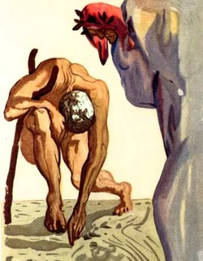
Il gioco della zara
Finora si è visto come in un'opera considerata emblema della letteratura italiana possano trovarsi espliciti riferimenti matematici; ora vediamo un aspetto direttamente riguardante la matematica, cioè la probabilità.
Il Canto VI del Purgatorio, famoso per il personaggio di Sordello da Goito, ha come scenario delle vicende l'Antipurgatorio, dove si trovano le anime dei negligenti, ossia coloro che nel corso della loro vita terrena hanno omesso di adempiere ai loro doveri spirituali, e qui aspettano il momento dell'espiazione.
Il Canto si apre con :
"Quando si parte il gioco de la zara,
colui che perde si riman dolente,
repetendo le volte, e tristo impara;
con l'altro se ne va tutta la gente;
qual va dinanzi, e qual di dietro il prende,
e qual dallato li si reca a mente; [...] «
La cui parafrasi può essere questa:
"Quando finisce il gioco della zara,
colui che perde resta addolorato e solo,
ripetendo il lancio dei dadi più volte,
così da imparare la lezione;
con il vincitore invece si allontana la folla;
c'è chi lo precede, chi lo segue, chi l'affianca; [...] "

Slide 8
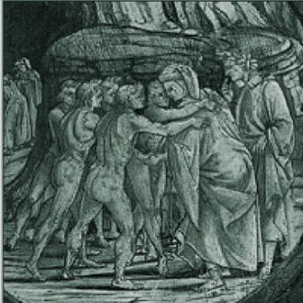
In questa parte del Canto VI Dante è attorniato dalle anime, le quali lo implorano di diffondere sulla Terra un messaggio di preghiera in loro suffragio, affinché si possano accelerare i loro tempi di purificazione. Dante mette in dubbio questo comportamento, in quanto Virgilio, nell'Eneide, aveva affermato che le preghiere dei vivi non sortiscono effetti sulle anime dell'Aldilà. Virgilio, tuttavia, è pronto a precisare a Dante che le preghiere per le anime non hanno effetti nel mondo terreno, ma viceversa possono essere efficaci in un mondo governato dall'esistenza di un essere divino, qual è appunto Dio.
Dante paragona se stesso non al perdente del gioco della zara, cioè colui che non ha indovinato la somma uscita, ma al vincitore, che si allontana circondato dalla folla, e proprio come fa quest'ultimo, che dopo aver vinto promette da bere a tutti, così fa Dante con le anime, promettendo che soddisferà le loro richieste di preghiera.

Slide 9
Dante utilizza un riferimento ad un gioco d'azzardo diffuso nel Medioevo, il gioco della zara. L’etimologia della parola zara deriverebbe dall'arabo zahr, che significa dado, e dalla stessa parola sarebbe derivato in italiano il termine “gioco d'azzardo”.
I giocatori dovevano lanciare a turno 3 dadi a 6 facce, e prima che i dadi rivelassero ciascuno un numero, ogni giocatore doveva pronunciare a voce alta il numero che secondo lui sarebbe risultato come somma dei 3 numeri rivelati dai dadi.
Dante sta in effetti parlando di un calcolo delle probabilità piuttosto banale per i tempi odierni, ma tutt'altro che scontato per l'epoca.
La somma più alta su cui si può puntare è il 18, mentre la più bassa è il 3, come già detto. Ma quant'è la probabilità che escano queste due somme? L'unica combinazione possibile che possa dare 3 è 1 + 1 + 1, e siccome ciascuno di questi tre numeri ha probabilità 1/6 di uscire, secondo la regola della probabilità che si verifichino contemporaneamente 2 o più eventi tra loro indipendenti, che prevede di moltiplicare le singole probabilità tra loro, si avrà 1/6 * 1/6 * 1/6 = 1/216.
Analogo discorso si può fare per il 18.
A causa della probabilità così bassa di ottenere queste due somme, il 3 e il 18 erano considerati valori nulli e venivano chiamati azari.

Slide 10
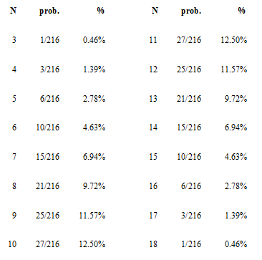
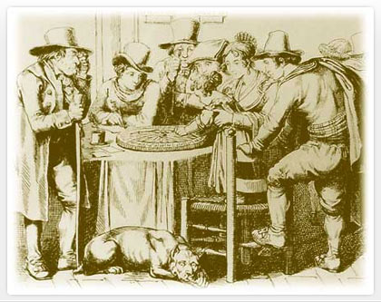
Quali sono dunque i valori di somme su cui conviene puntare?
Dalla tabella sottostante si vede chiaramente come il 10 e l'11 siano i valori su cui
è consigliabile giocare, dato che esistono ben 27 possibili combinazioni che possono
far uscire queste somme; per gli altri le probabilità di uscita sono inferiori.
Dante è riuscito ancora una volta a coniugare insieme inventiva poetica e rigore matematico in un binomio perfetto.

Slide 11
Fonti:
BIBLIOGRAFIA
La matematica nella Divina Commedia –Bruno D’Amore
La Divina Commedia e le scienze –Prof. Maurizio Marinozzi
Enciclopedia Universale Garzanti Editore s.p.a, 1982 Milano
SITOGRAFIA
www.alessandraprofangelucci.it
naturamatematica.blogspot.it
Wikipedia
Google Immagini

Slide 12
Realizzata da:
Silvia Castagna
Anno scolastico 2013/2014 - Classe 3^C1

